Slide 1
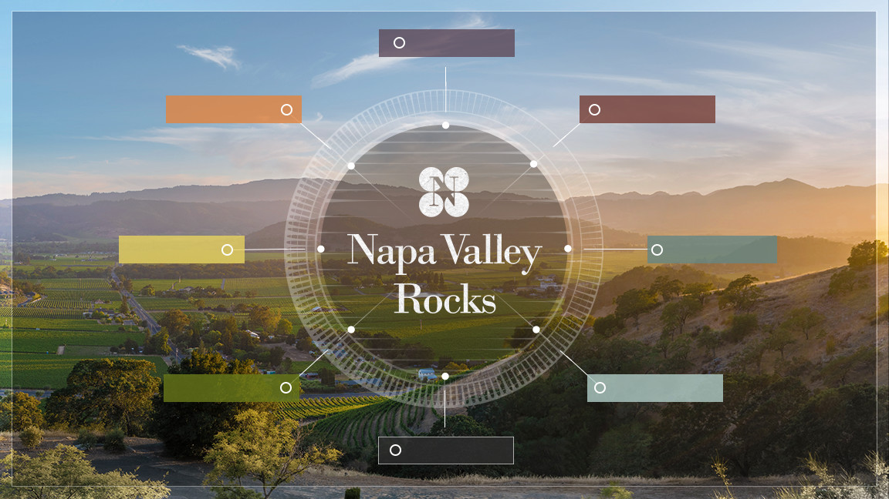
INTRODUÇÃO
VALE DE NAPA
SOLOS
CLIMA
VITICULTURA
PRODUÇÃO
HISTÓRIA
VINICULTORES

Slide 2
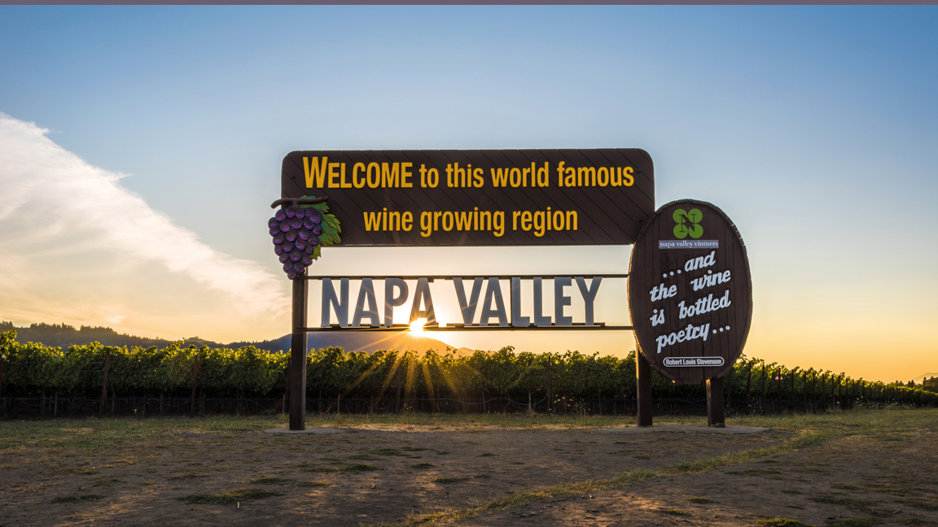
Vinhos da mais alta qualidade, cultivados com excelência
em um dos lugares mais extraordinários do mundo

Slide 3
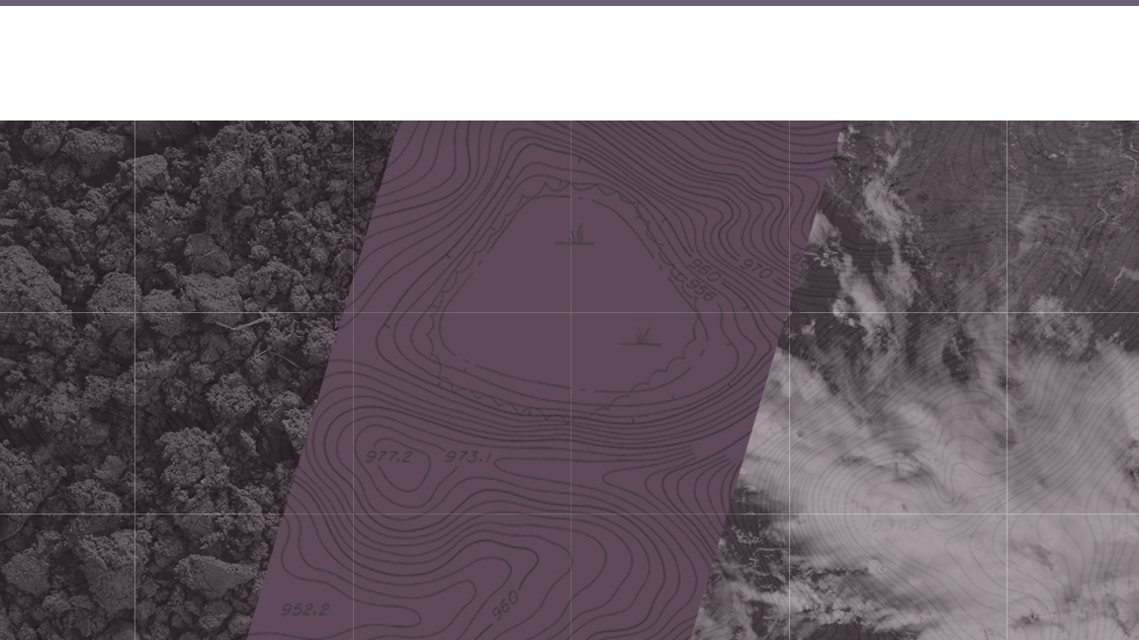
Terroir (terˈwär)
Substantivo: O ambiente natural completo em que um determinado vinho é produzido, incluindo fatores como o solo, topografia e clima
Solo + Topografia + Clima

Slide 4
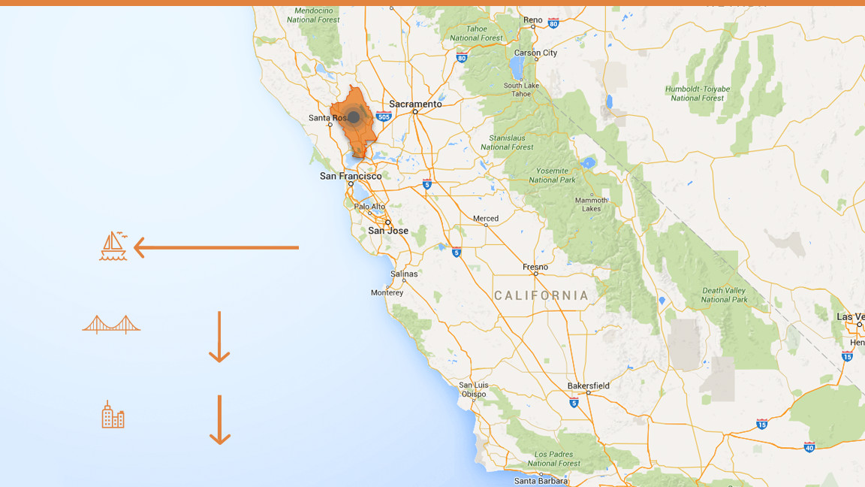
Napa Valley
tornou-se a primeira Área Viticultural Americana (AVA) a ser reconhecida na Califórnia
Em 1981
Distância entre o Oceano Pacífico
36 mi / 58km
Distância entre São Francisco
48mi 77km
Distância entre Los Angeles
360mi 579km

Slide 5
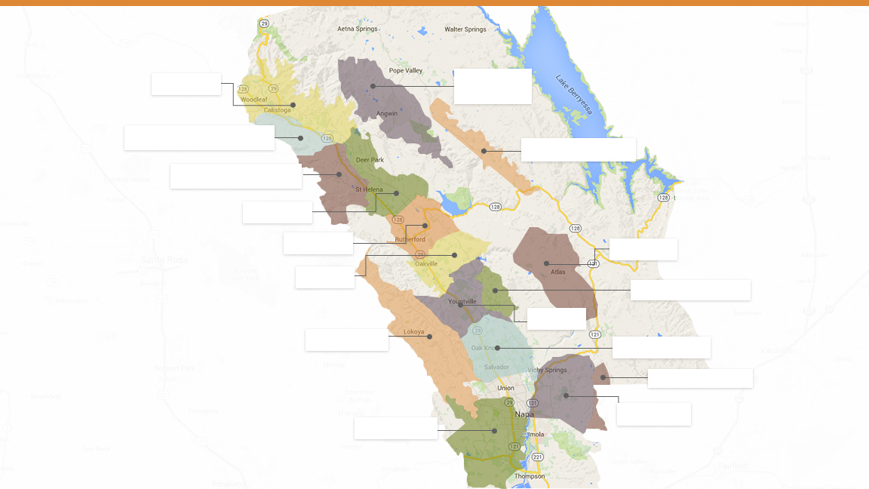
Calistoga
Howell Mountain
Diamond Mountain District
Chiles Valley
Spring Mountain District
St. Helena
Rutherford
Atlas Peak
Oakville
Stags Leap District
Yountville
Napa Valley AVA e suas sub-AVAs
Mount Veeder
Oak Knoll District
Wild Horse Valley
Coombsville
Los Carneros

Slide 6
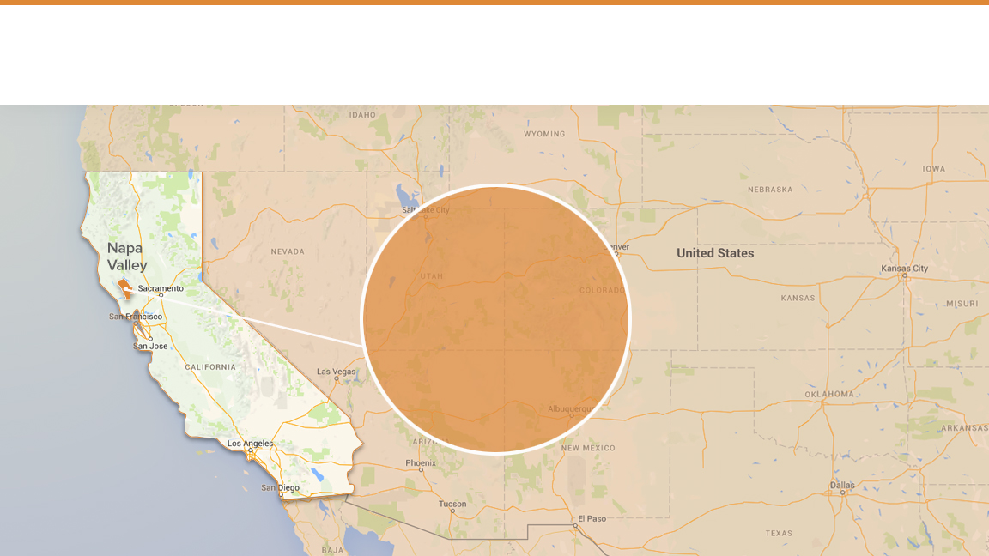
Região Pequena, Produtores Pequenos
4%
dos vinhos da Califórnia

Slide 7
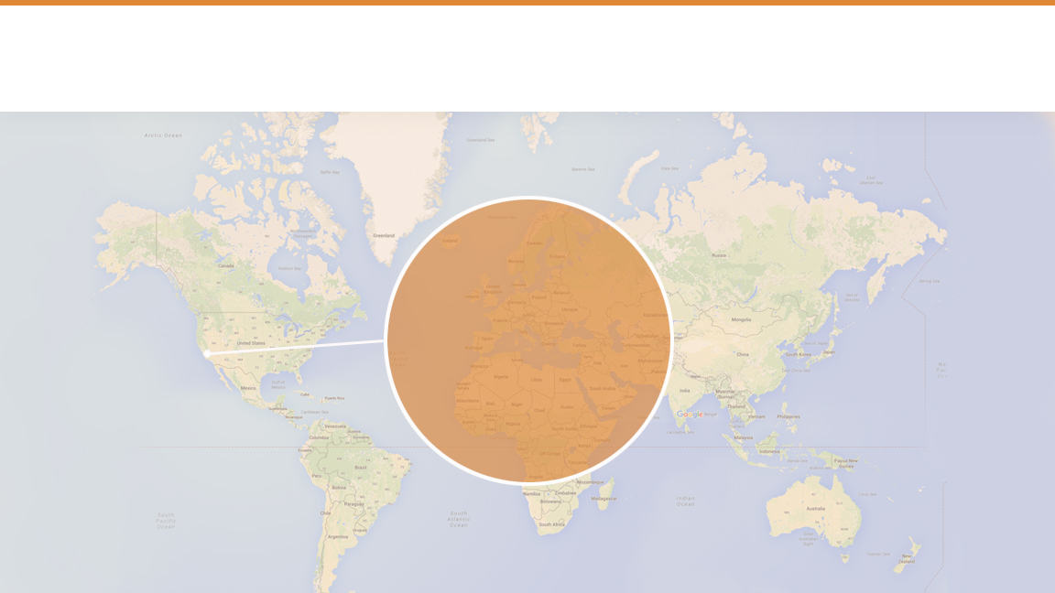
Região Pequena, Produtores Pequenos
.4%
da produção mundial de vinhos

Slide 8
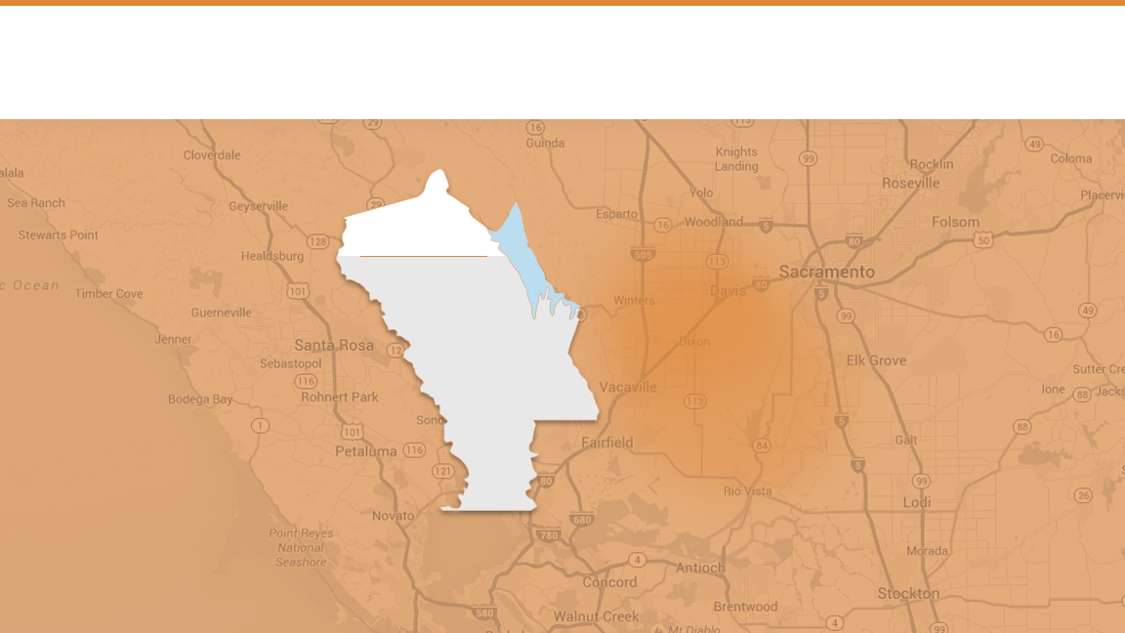
Região Pequena, Produtores Pequenos
78%
dos membros da NVV produzem menos de
Napa
Valley
10,000
caixas de vinhos
por ano

Slide 9
95%
de todas as vinícolas do Napa Valley são propriedade familiar ou operado por famílias

Slide 10
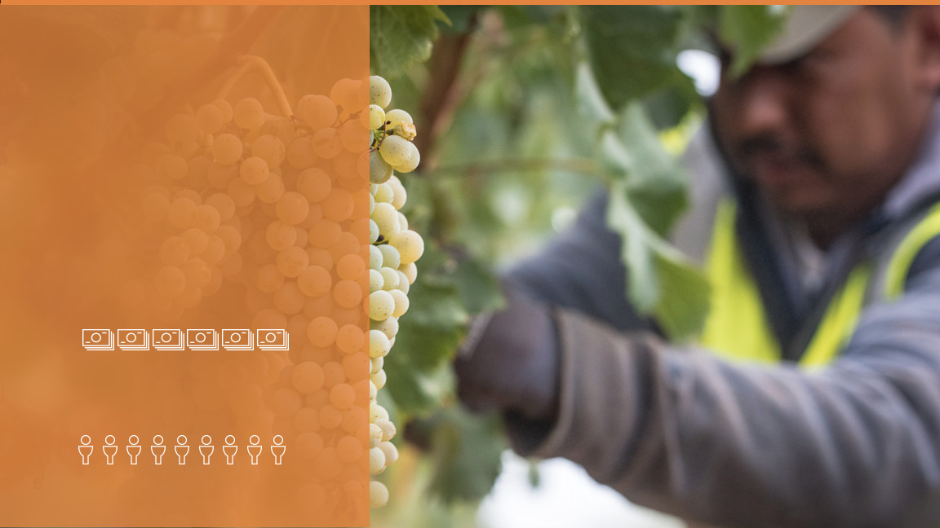
Grande Impacto Local
$13 bilhões
Impacto econômico anual
46,000 empregos

Slide 11
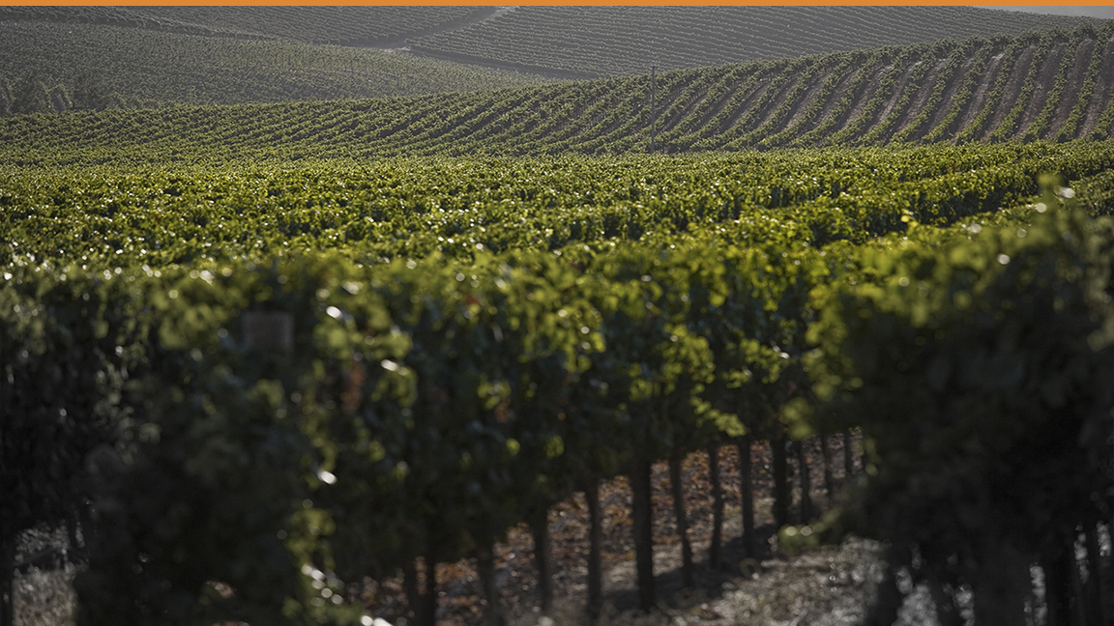
Principais
Varietais Cabernet Sauvignon
Chardonnay
Merlot
Pinot Noir
Sauvignon Blanc
Zinfandel
Cabernet Franc
Petite Sirah
Syrah

Slide 12
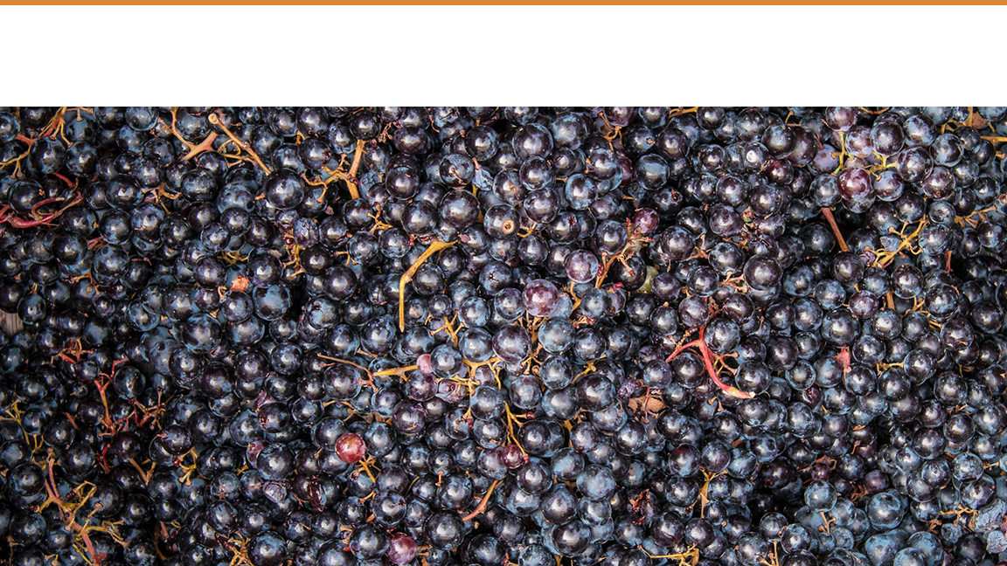
Cabernet Sauvignon
12%
40%
60%
do total da colheita de uvas da Califórnia
do total da colheita de uvas do Napa Valley
do valor da colheita de uvas do Napa Valley

Slide 13
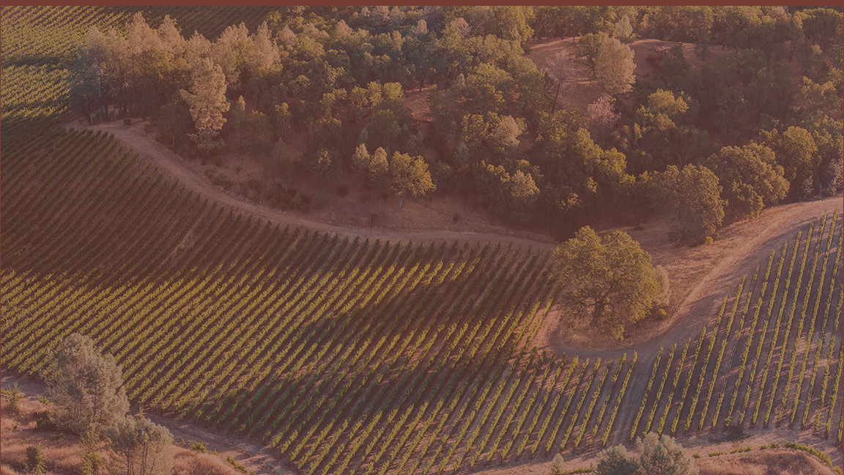
SOLOS

Slide 14
Colisão de Placas
150-125 milhões de anos
Placa de Farallon
Descendo
Placa Norte- Americana

Slide 15
Sierra Nevada/Sequência do Grande Vale
150-125 milhões de anos
Montanhas erosão, criando rocha sedimentar
Magma sobe, formando uma seqüência de vulcões ao longo da costa

Slide 16
Formação Franciscana
150-25 milhões de anos
Pedaços do fundo do oceano depositados sobre o continente

Slide 17
Falha de Santo André
25 milhões de anos
Falha de Santo André
Continente movendo-se para o sul ao longo da falha
Piso do oceano movend0-se para o norte

Slide 18
Vulcões de Napa
5 milhões de anos
Depósitos de lava no topo da Formação Franciscana e da Great Valley Sequence

Slide 19
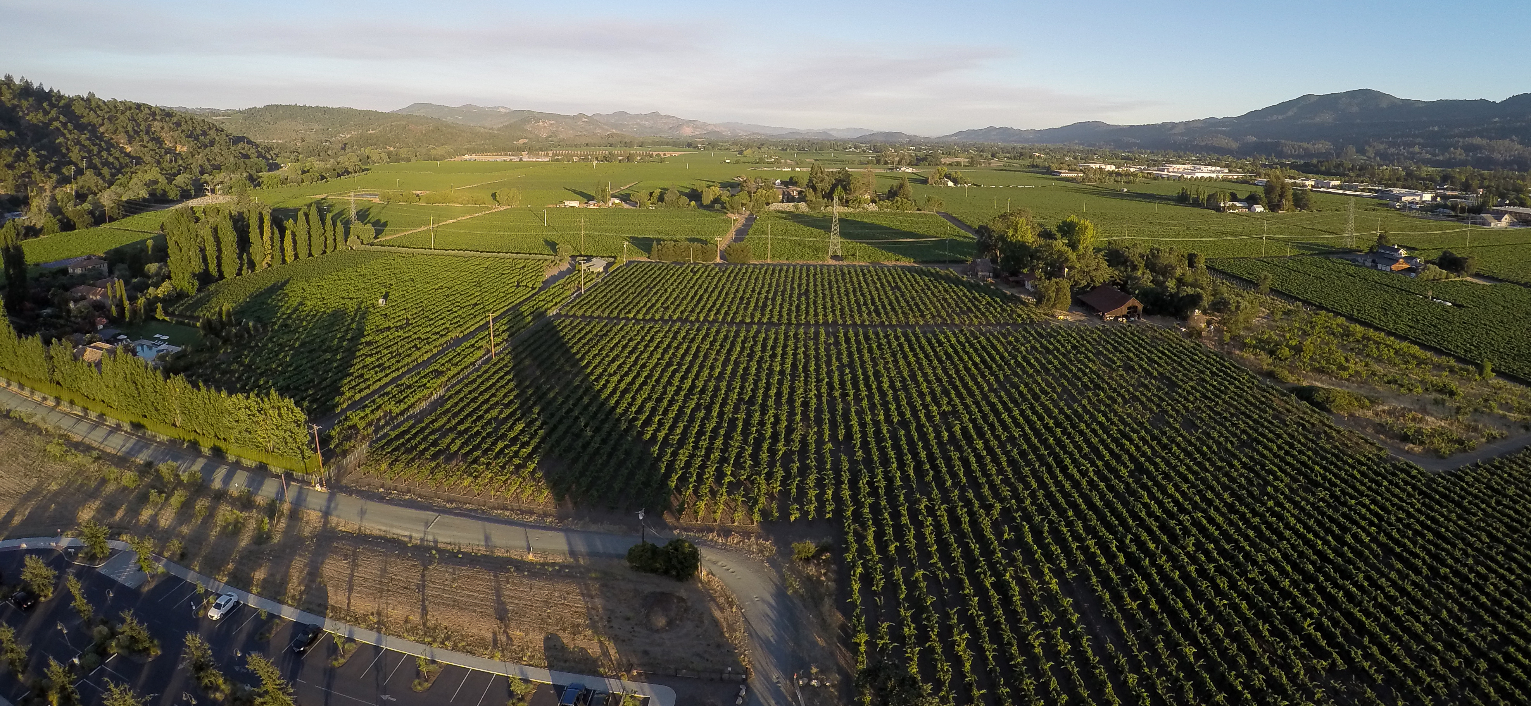
Formação Cordilheira da Costa
As cordilheiras montanhosas de Vaca e Mayacamas são levantadas, criando um vale entre eles

Slide 20
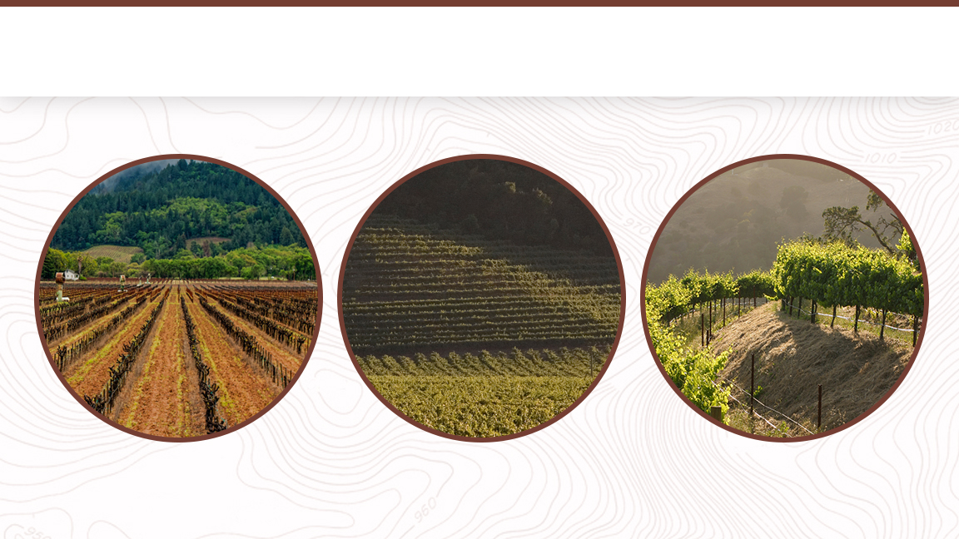
Solos do Vale de Napa
Fluvial
Aluvial
Montanhoso

Slide 21
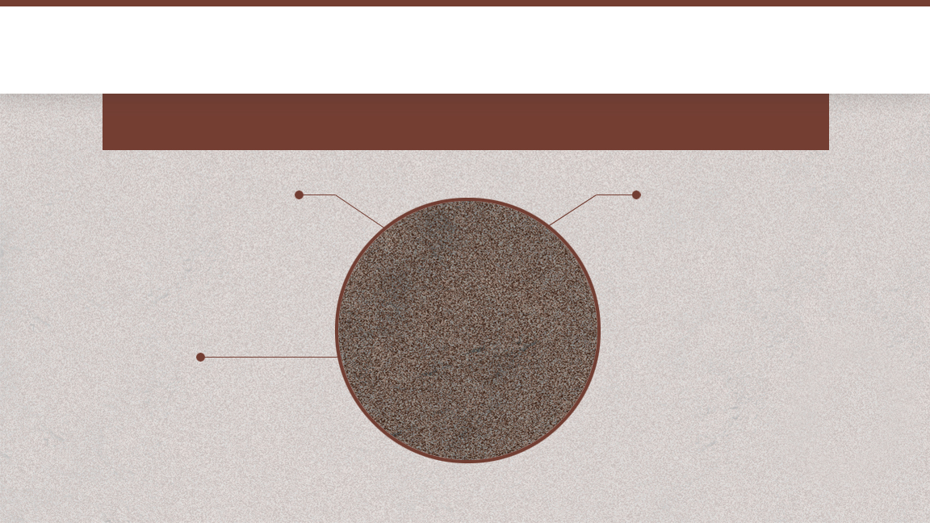
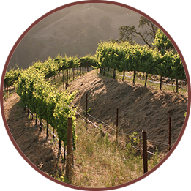
Solo Montanhoso
Solos finos e rochosos que se agarram às encostas enquanto as videiras lutam para sobreviver
PROCESSO DE FORMAÇÃO DO SOLO
Criado no local
ESTILO DE VINHO
Uvas pequenas, de sabor intenso, vinhos com taninos estruturados e complexidade aromática
PROCEDÊNCIA
A desintegração primária da base rochosa

Slide 22
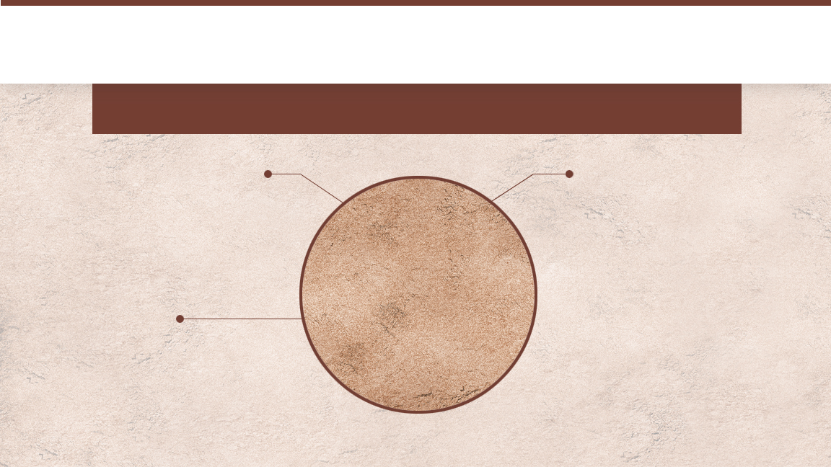
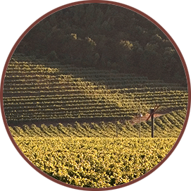
Leques Aluviais
Solos profundos, rochosos e bem drenados com fertilidade moderada
PROCESSO DE FORMAÇÃO DO SOLO
O solo é depositado na base de uma montanha depois de ser varrido por uma corrente
ESTILO DE VINHO
Mais frutado com estrutura tânica menos agressiva que os vinhos provinientes dos solos de montanha, embora mais tânicos que os vinhos de solos fluviais
PROCEDÊNCIA
O produto de rocha encontrado na encosta acima

Slide 23
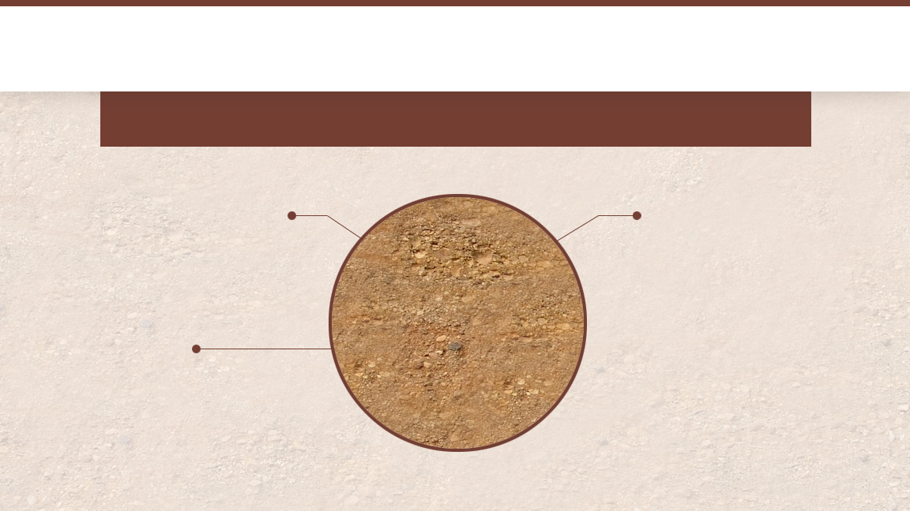
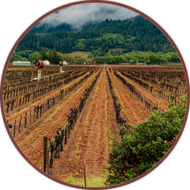
Solo Fluvial
Solos limo-argilosos depositados ao longo das margens do Rio Napa
PROCESSO DE FORMAÇÃO DO SOLO
Solos limo-argilosos depositados ao longo da margem, à medida que as inundações sobem e retrocedem ao longo dos anos
ESTILO DE VINHO
Vinhos frutados, generosos e exuberantes
PROCEDÊNCIA
Toda base rochosa ao longo das encostas do rio acima

Slide 24
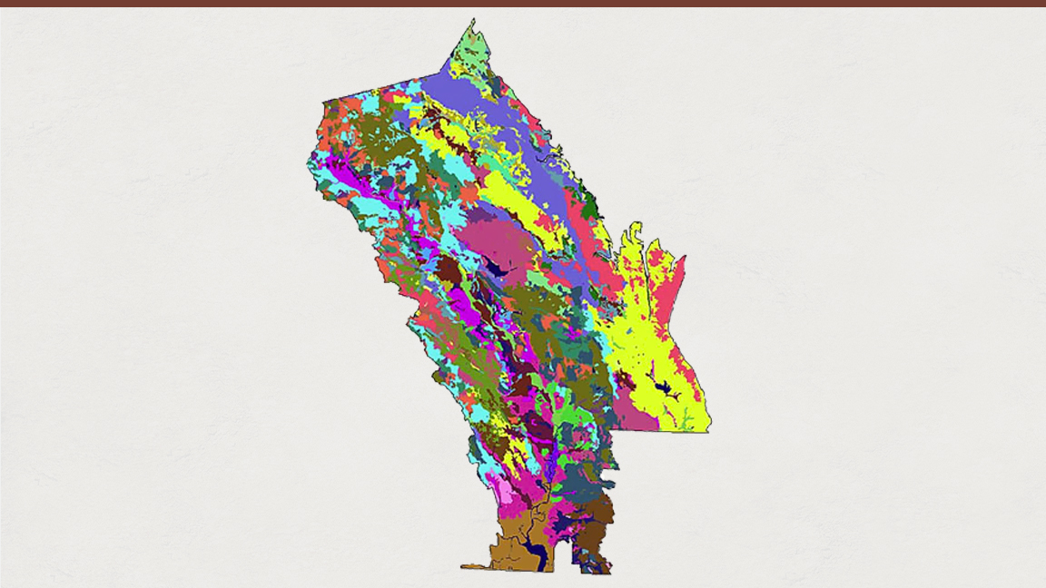
50% Das ordens de solo do mundo
33 Série de solos
Incrível Diversidade de Solos
© Terra Space Inc. 2003

Slide 25
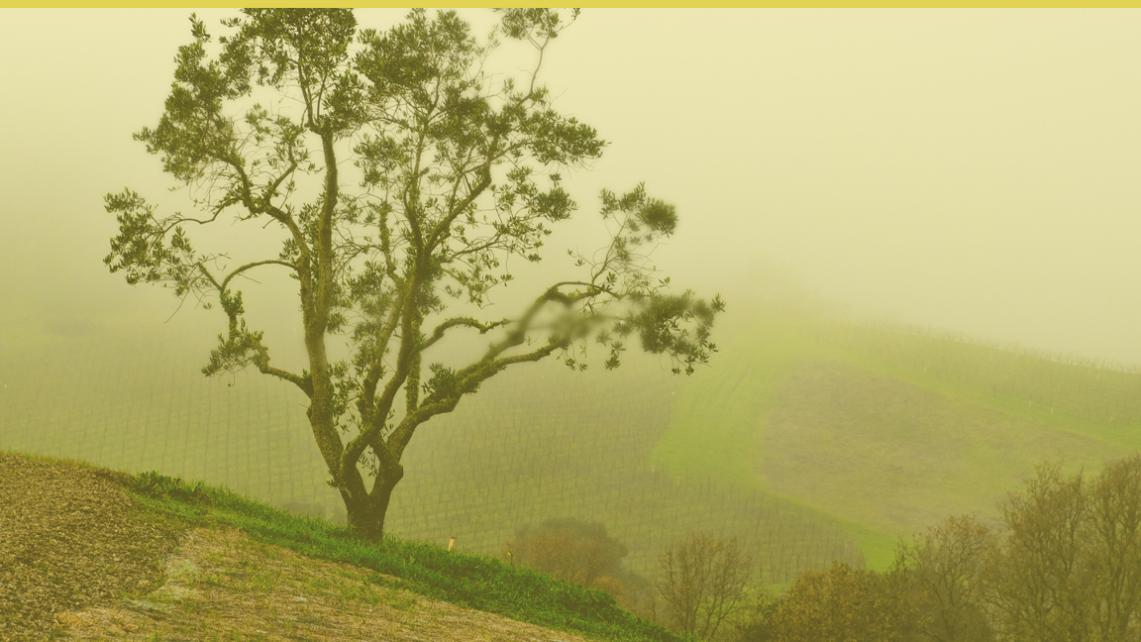
CLIMA

Slide 26
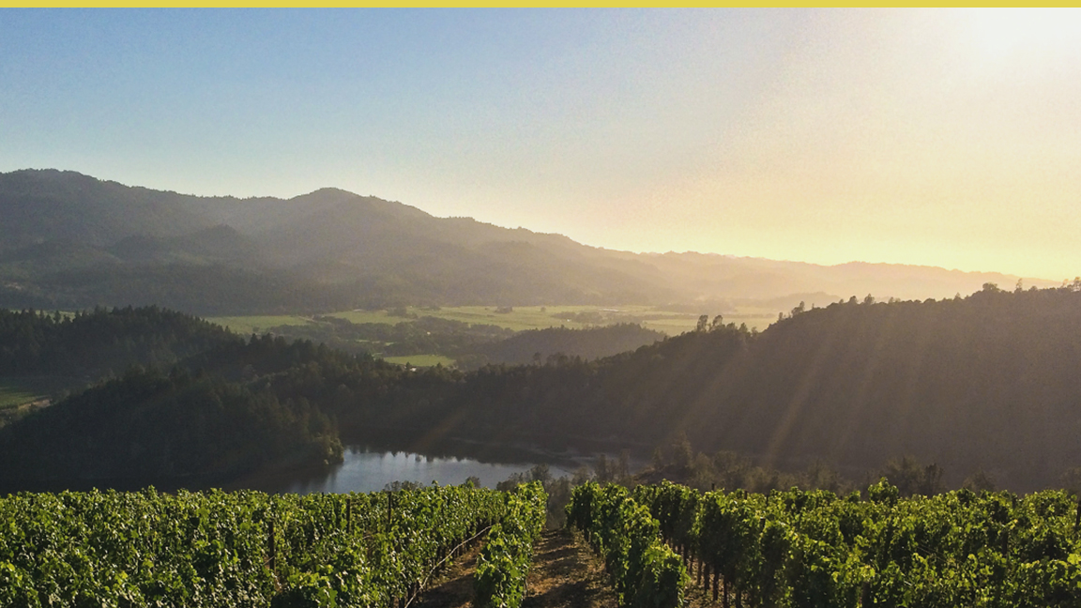
Clima
Mediterrâneo
2% da superfície terrestre

Slide 27
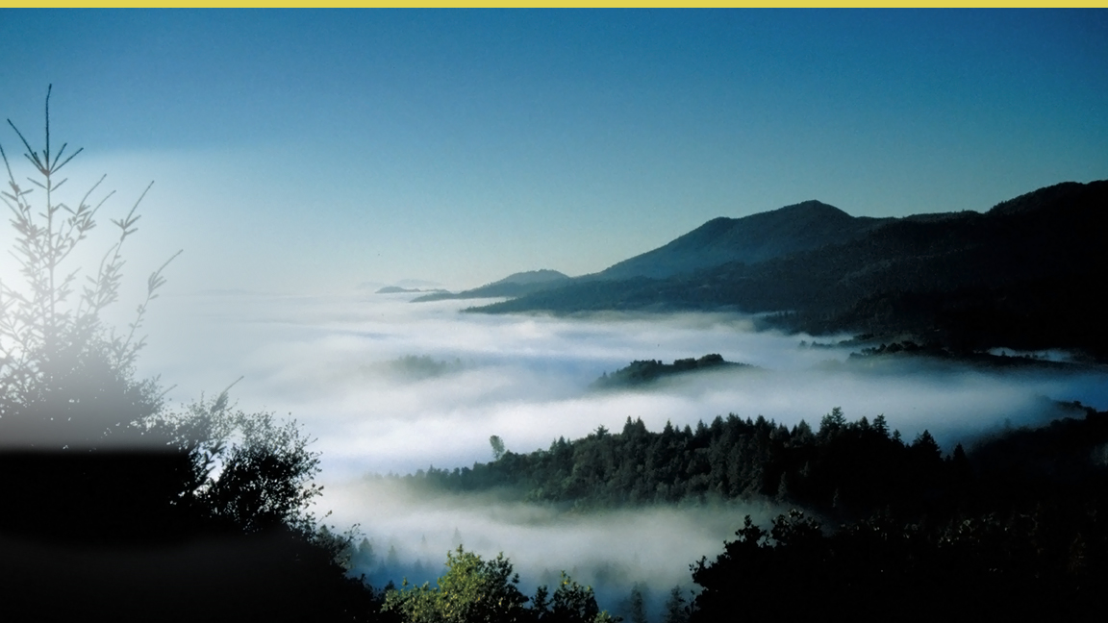
Neblina no Vale de Napa
O ar quente sobe, atraindo umidade e ar frio do Oceano Pacífico, formando nevoeiro

Slide 28
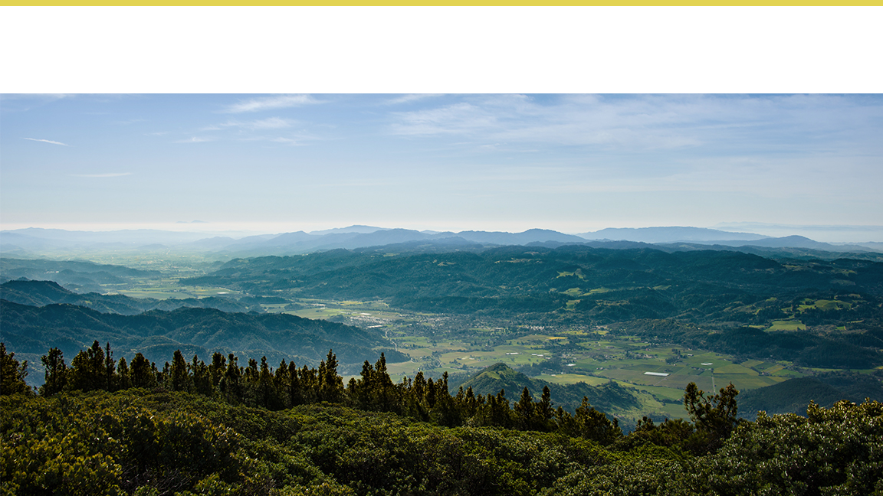
Precipitação Média Anual
SOLO AO SUL DO VALE
18 in / 46 cm
MONTANHAS
> 40 in / 102 cm
SOLO AO NORTE DO VALE
35 in / 89 cm

Slide 29
Elevação e Topografia
SERRA MONTANHOSA
2,000+ pés
SOLO AO SUL DO VALE Ao nível do mar
SOLO AO NORTE DO VALE
350 pés

Slide 30
Temperatura
Verão Típico Altas/Baixas
SOLO AO SUL DO VALE
Baixa 60°F/Alta 80°F
MONTANHAS
Mais quente baixa/Mais frio alta
SOLO AO NORTE DO VALE
Baixa 50°F/Alta 90°F

Slide 31
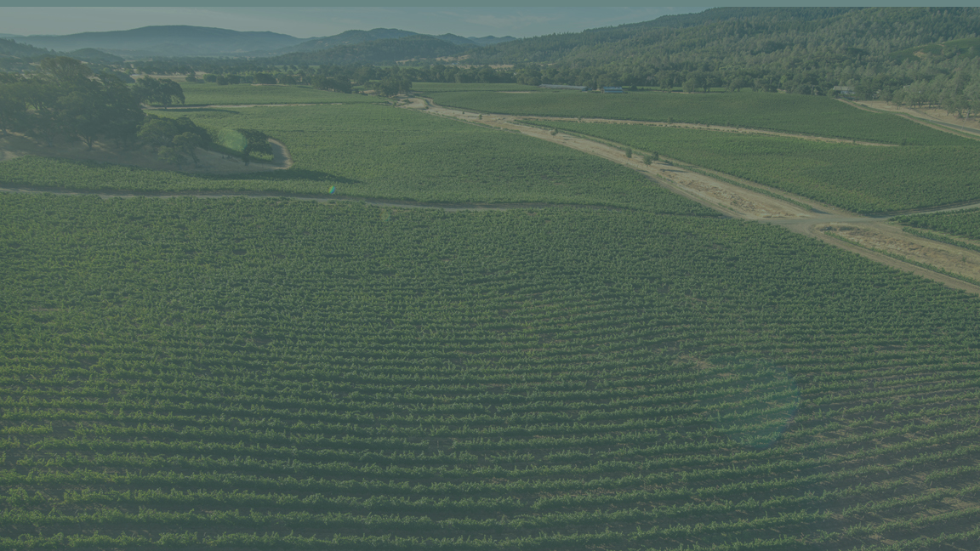
VITICULTURA

Slide 32
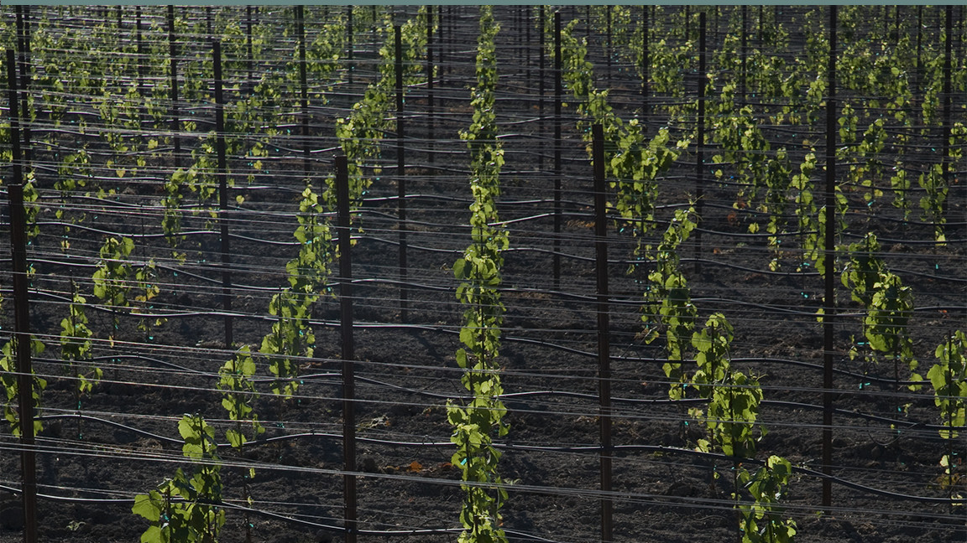
A diversidade de tipos de solos e climas permitem os vinicultores selecionar
as variedades certas para os lugares certos

Slide 33
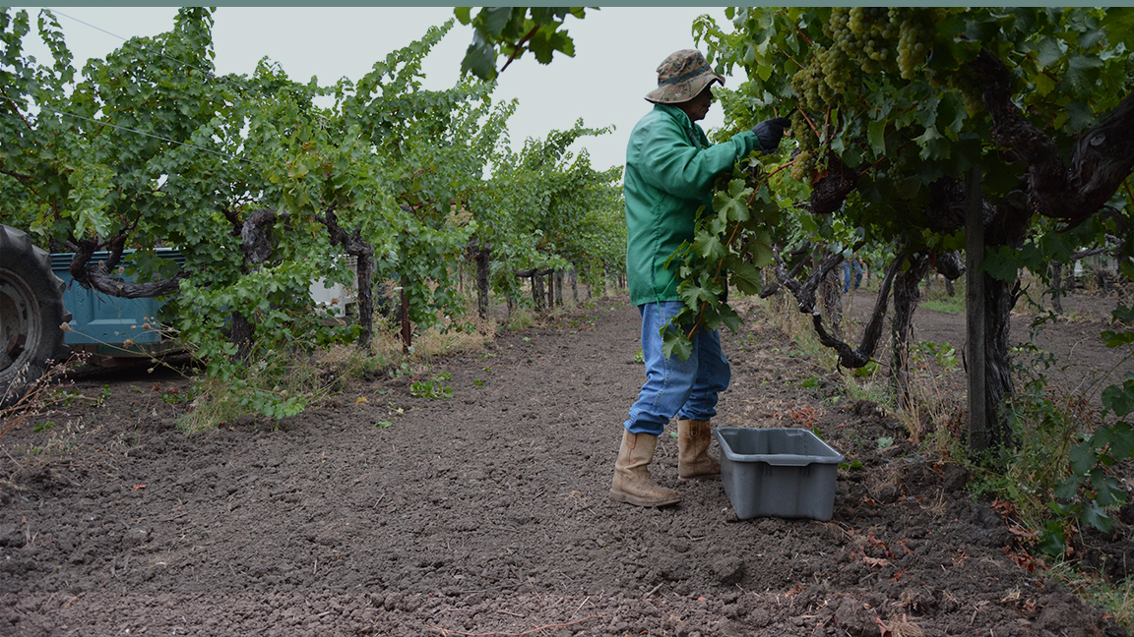
Ao cultivar um vinhedo, um produtor é capaz de usar ambos métodos de cultivo
testados assim como as mais recentes tecnologias.

Slide 34
Terroir e Viticultura
SELEÇÃO DO LUGAR
Composição do Solo
Topografia
Condições do microclima
Exposição ao Sol
Drenagem
PRÁTICAS VITICULTURAS
Seleção de Material
da Vinha
Gerenciamento do Solo
Técnicas de Irrigação
Estrutura para orientar e gerenciar as folhas

Slide 35
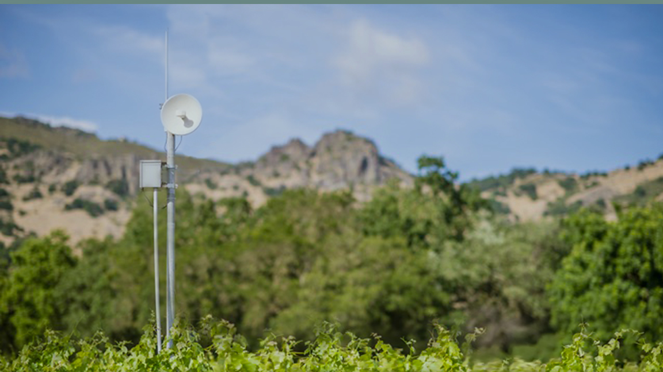
Produtores de Napa Valley utilizam as mais modernas tecnologias nos vinhedos.

Slide 36
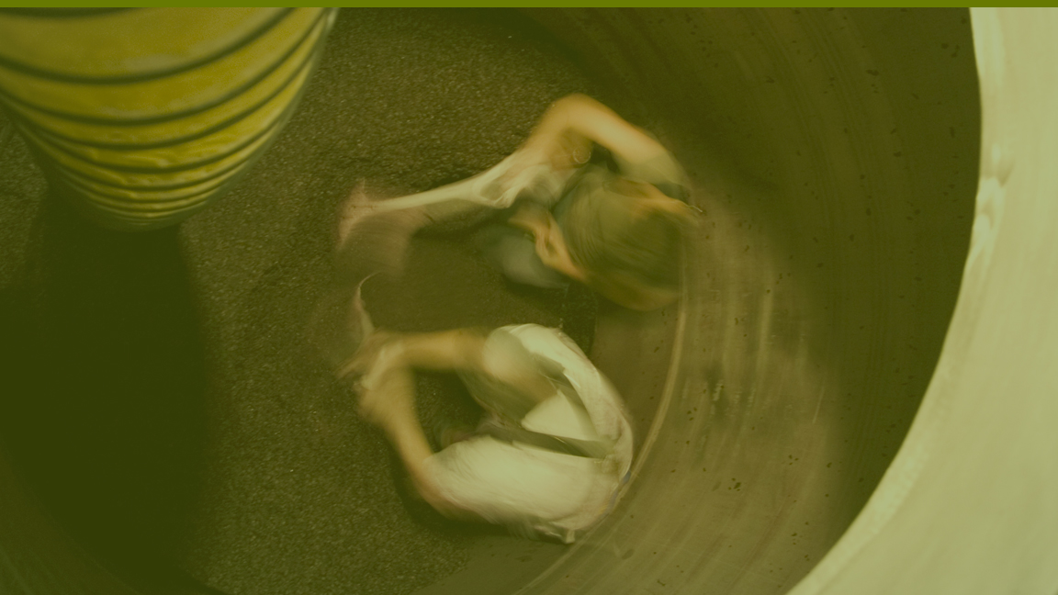
ENOLOGIA

Slide 37
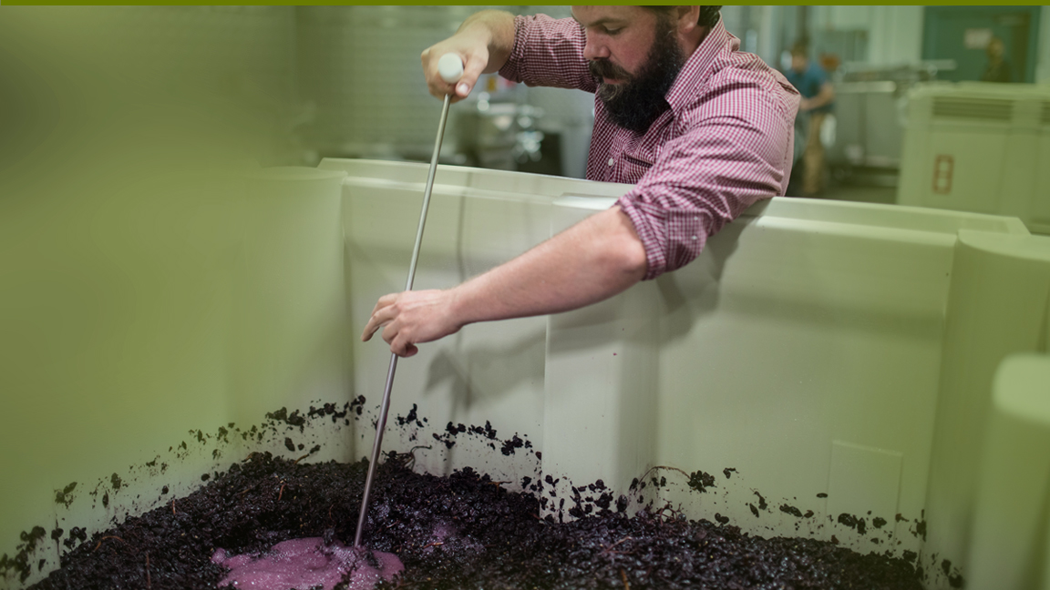
Enólogos
Fermentam as uvas com a mesma atenção aos detalhes que começaram nos vinhedos

Slide 38
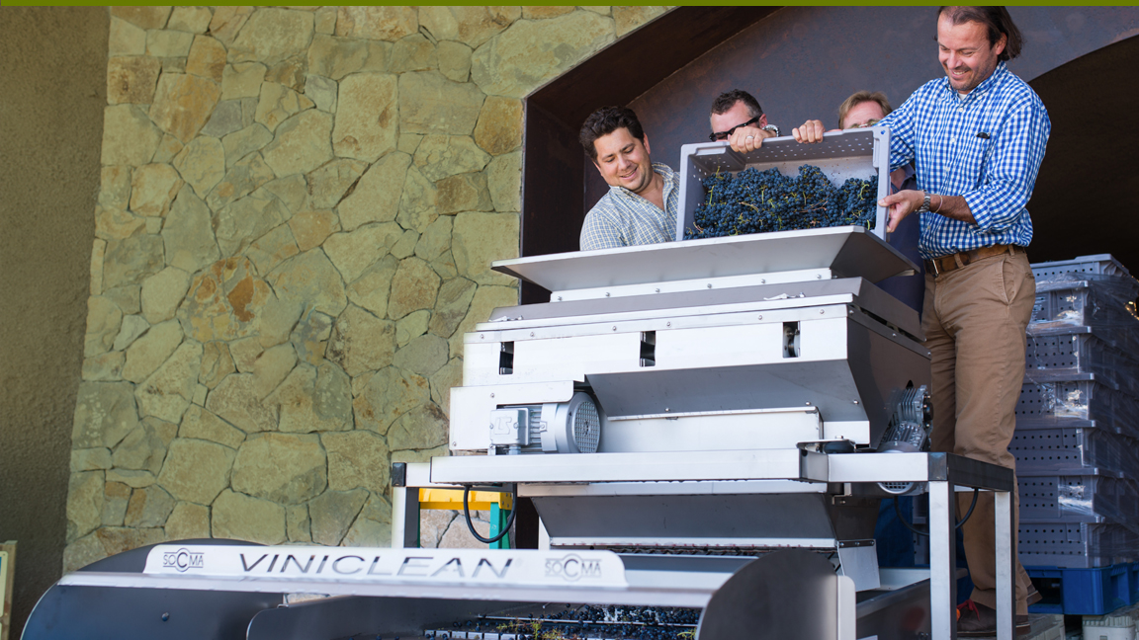
Enólogos usam os melhores equipamentos e tecnologia
para garantir um tratamento gentil da fruta e do vinho na vinícola

Slide 39
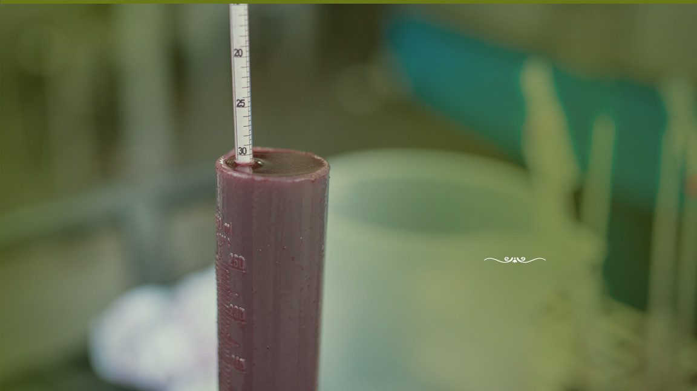
Enólogos do Napa Valley
avaliam
continuamente
seus vinhos para garantir qualidade

Slide 40
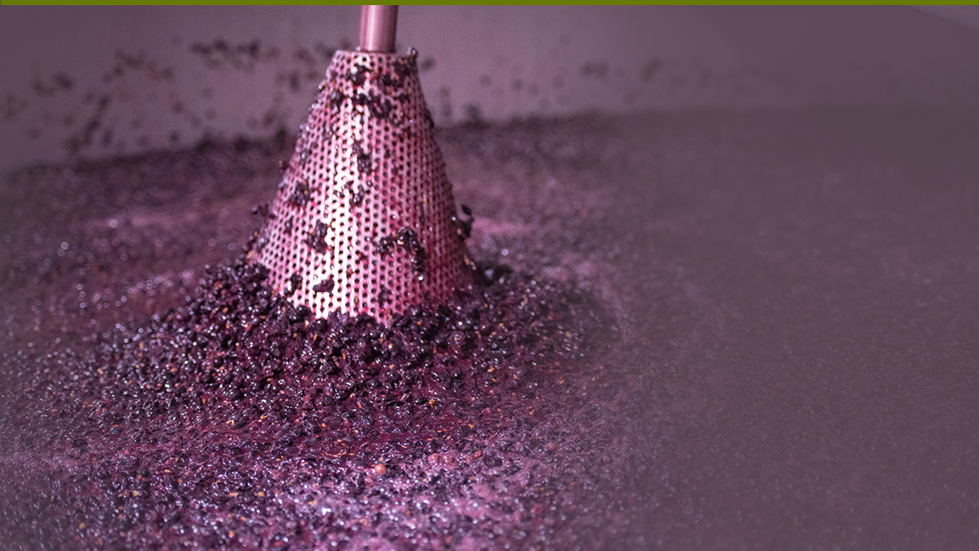
Experimentação
Enólogos rotineiramente testam novas tecnologias para impulsionar
a qualidade.

Slide 41
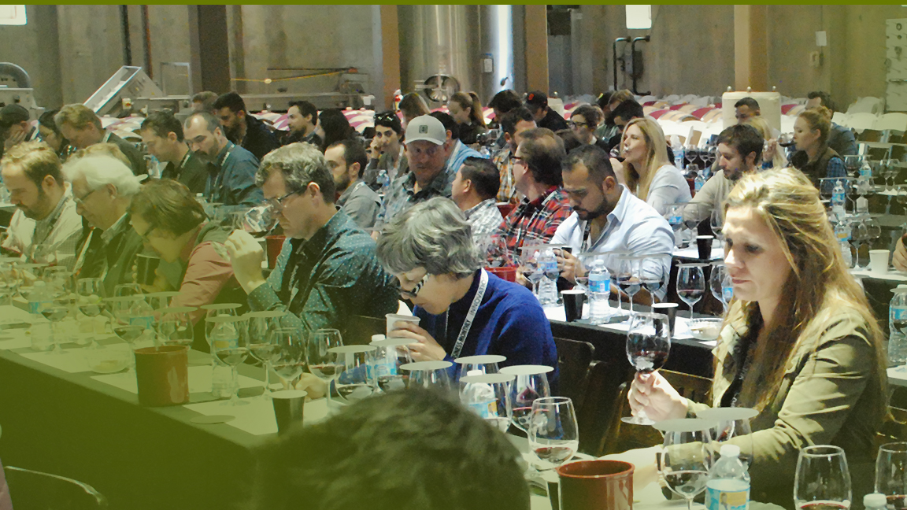
There is a culture of collaboration and education
within Napa Valley’s winemaking community
Existe uma cultura de colaboração e educação
entre a comunidade de enólogos do Napa Valley

Slide 42
História
1879—1900
1933
1976
2000s
Final 1980s–Começo 1990s
1848—1855
1890s
1933–1960s
1838–1839
1889
1944
1981
Hoje
1860s–1870s
1906–1933
1968
1997

Slide 43
1838–39
COMEÇO DA ENOLOGIA NO NAPA VALLEY
George Calvert Yount, fundador da cidade de Yountville, planta as primeiras vinhas
1830
1860
1900
1940
1980
1990
Presente

Slide 44
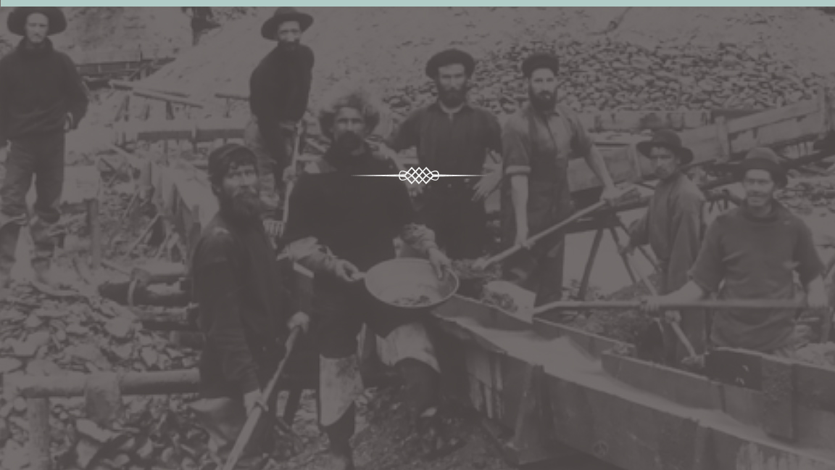
1848–1855
A CORRIDA DO OURO E A PRIMEIRA ONDA
São Francisco cresce de um assentamento de 200 habitantes em 1846 para uma cidade de 36,000 habitantes em 1852
1830
1860
1900
1940
1980
1990
Presente

Slide 45
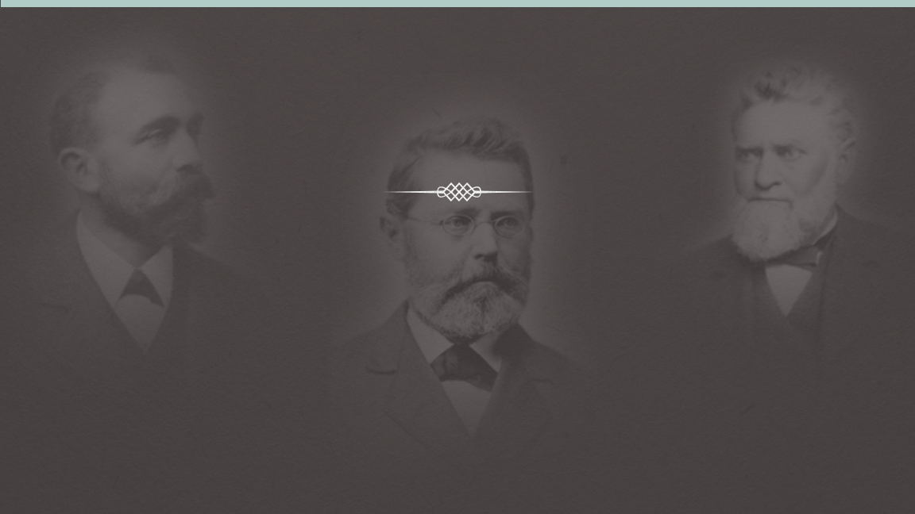
1860s–1870s
O NASCIMENTO DE UMA INDÚSTRIA
Europeus, incluindo Jacob Schram, Charles Krug e Jacob Beringer, tentam fazer vinho para rivalizar com os vinhos de sua terra natal
1830
1860
1900
1940
1980
1990
Presente

Slide 46
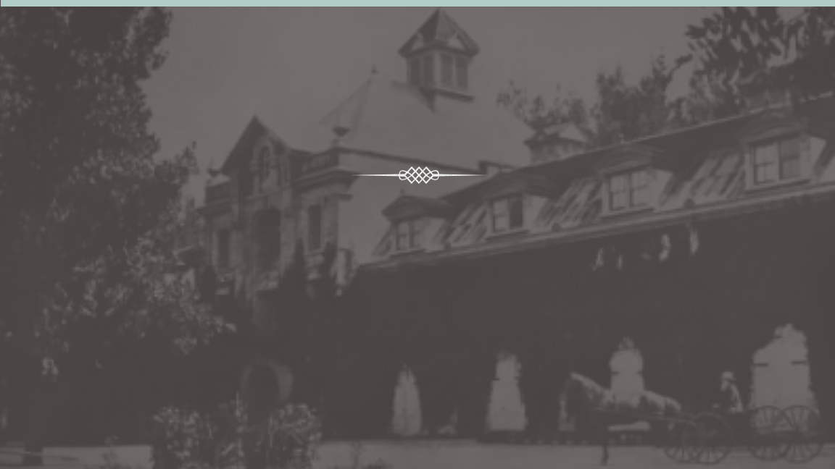
1879–1900
A REVOLUÇÃO DE QUALIDADE
Gustave Niebaum, um comerciante finlandês de peles finas, estabelece Inglenook e H.W. Crabb estabelece
To Kalon e cresce mais de 400 variedades de uva
1830
1860
1900
1940
1980
1990
Presente

Slide 47
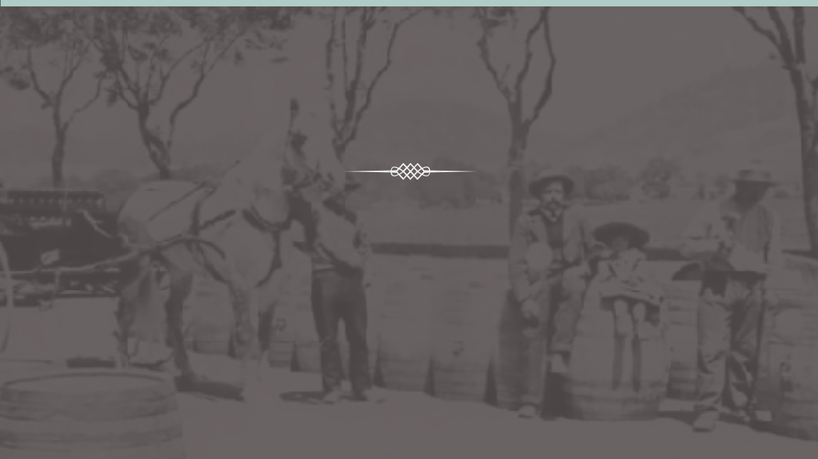
1889
O PRIMEIRO AUGE
Napa Valley tem mais de 140 vinícolas
1830
1860
1900
1940
1980
1990
Presente

Slide 48
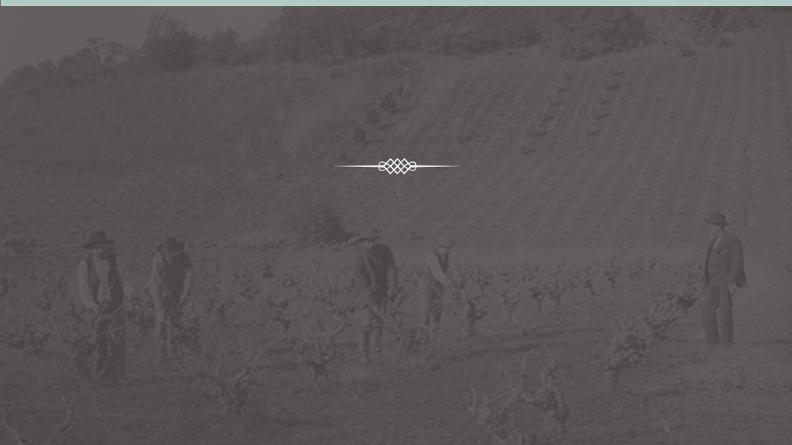
1890s
SOBREVIVER EM TEMPOS DIFÍCEIS: FILOXERA
A área cultivada diminuiu de 15.807acres
para 2.000 em apenas 12 anos
1830
1860
1900
1940
1980
1990
Presente

Slide 49
1906–1933
SOBREVIVER EM TEMPOS DIFÍCEIS
1906
O terremoto de San Francisco destrói 30 milhões de litros de vinho da Califórnia
1920-1933
A promulgação da Lei Seca (Proibicao) dura 13 anos
1917
Os Estados Unidos entram na
1ª. Guerra Mundial
1929
A Grande Depressão chega
1830
1860
1900
1940
1980
1990
Presente

Slide 50
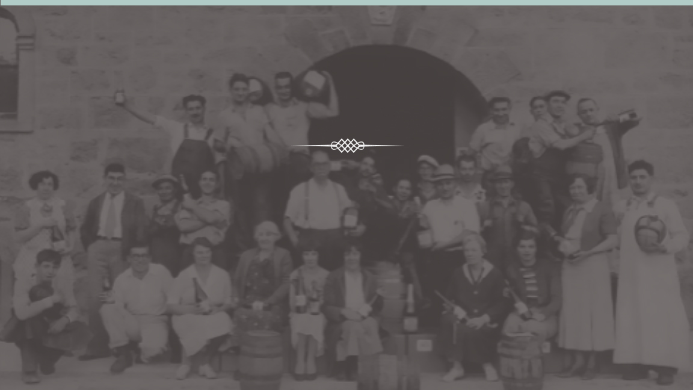
1933
RECUPERAÇÃO
Após a revogação da Proibição, Napa Valley começa a estrada lenta para recuperação
1830
1860
1900
1940
1980
1990
Presente

Slide 51
1933—1960s
RENASCIMENTO
Napa Valley experimenta um renascimento –
liderado por vintners ousados e visionários como
Georges de Latour, Andre Tschelischeff,
John Daniel Jr. e a família Mondavi
1830
1860
1900
1940
1980
1990
Presente

Slide 52
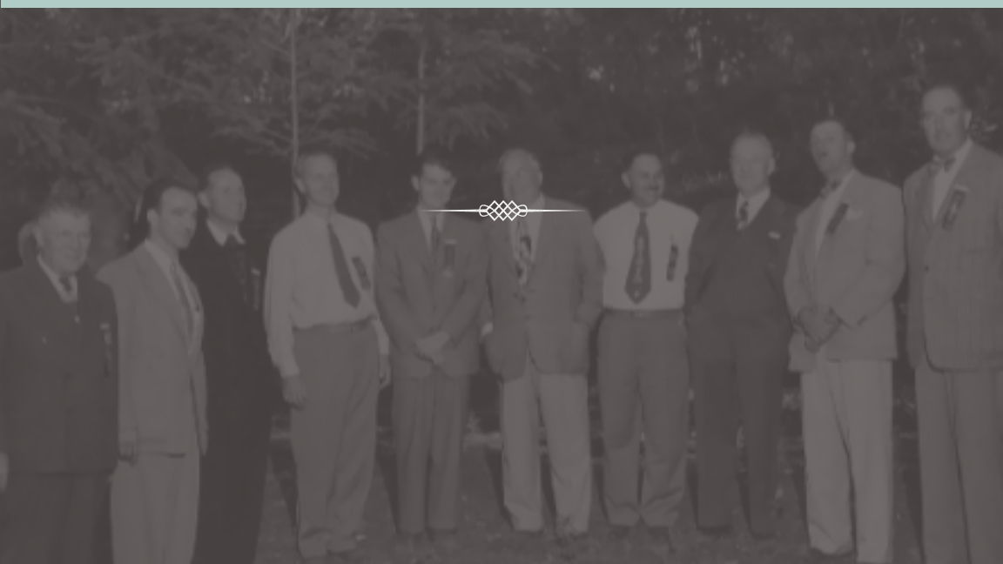
1944
NASCE NAPA VALLEY VINTNERS
"Somos mais fortes juntos do que individualmente"
1830
1860
1900
1940
1980
1990
Presente

Slide 53
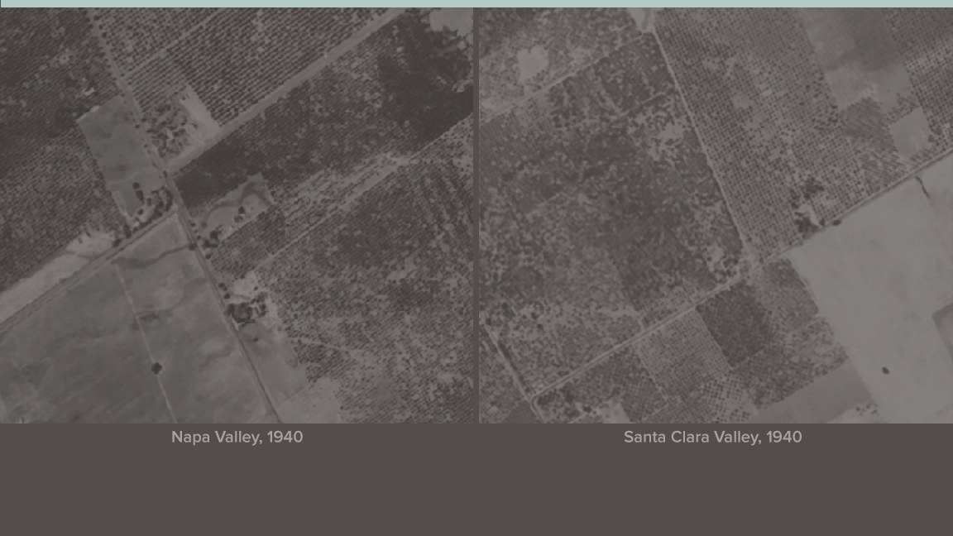
1968
FUNDAÇÃO DA PRESERVAÇÃO AGRÍCOLA DE NAPA VALLEY
É a primeira reserva agrícola nos Estados Unidos
1830
1860
1900
1940
1980
1990
Presente

Slide 54
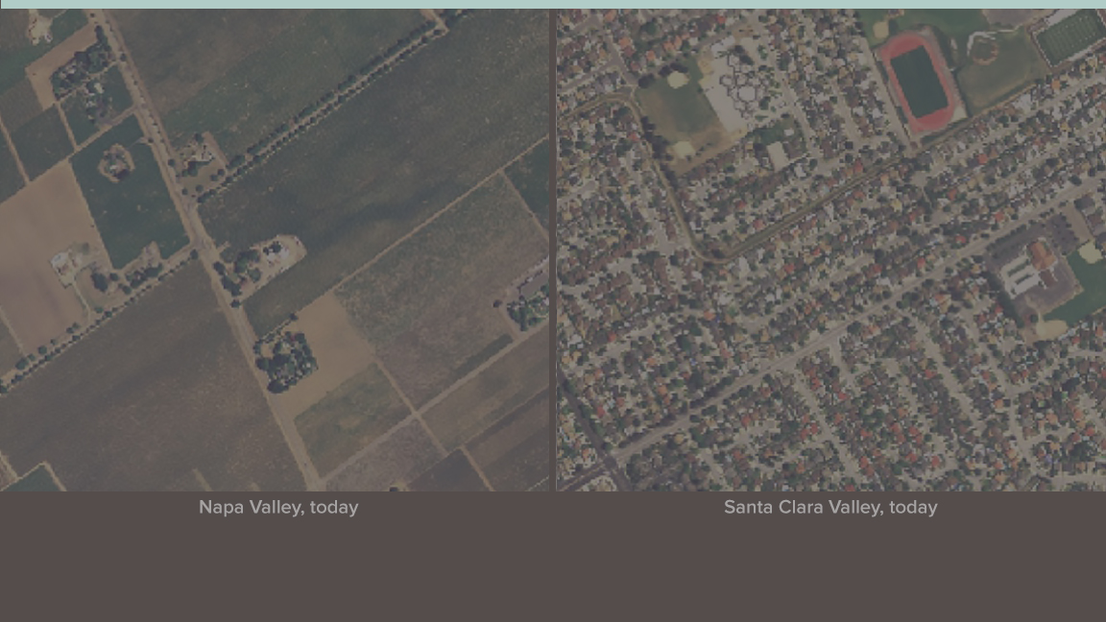
1968
PRESERVAÇÃO AGRÍCOLA DO NAPA VALLEY HOJE
1830
1860
1900
1940
1980
1990
Presente

Slide 55
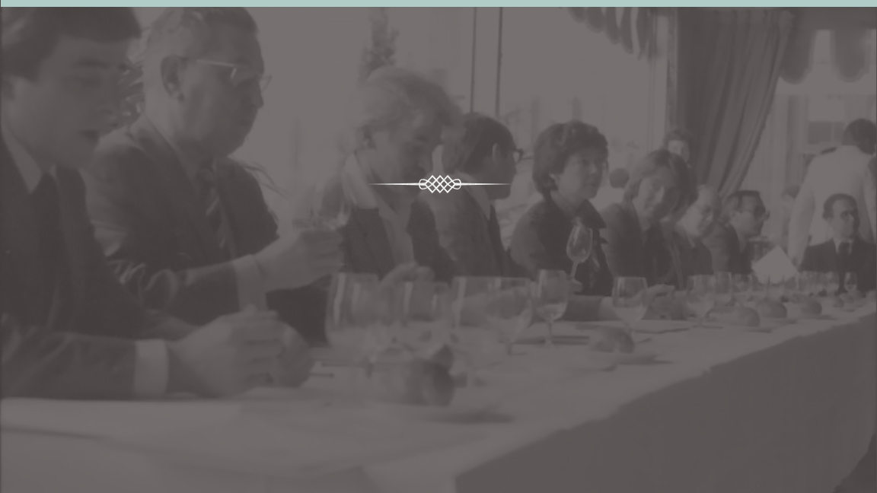
1976
A DEGUSTAÇÃO DE PARIS
Conhecido como “the vinous shot heard ‘round the world,’ este evento coloca Napa Valley
no mapa do vinho
1830
1860
1900
1940
1980
1990
Presente

Slide 56
1981
NAPA VALLEY RECONHECIDO COMO
AMERICAN VITICULTURAL AREA
(ÁREA VITICULTURAL AMERICANA)
A primeira AVA da Califórnia
1830
1860
1900
1940
1980
1990
Presente

Slide 57
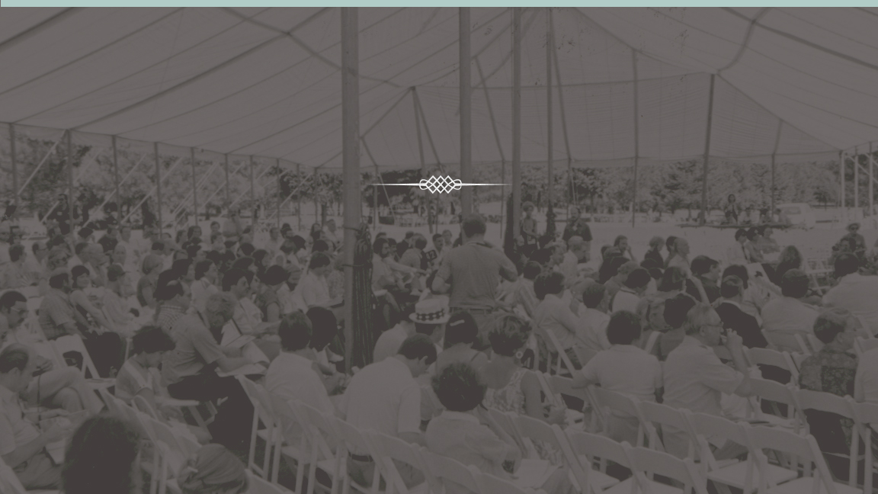
1981
PREOCUPANDO-SE COM A COMUNIDADE
Inauguração da Auction Napa Valley (Leilão)
1830
1860
1900
1940
1980
1990
Presente

Slide 58
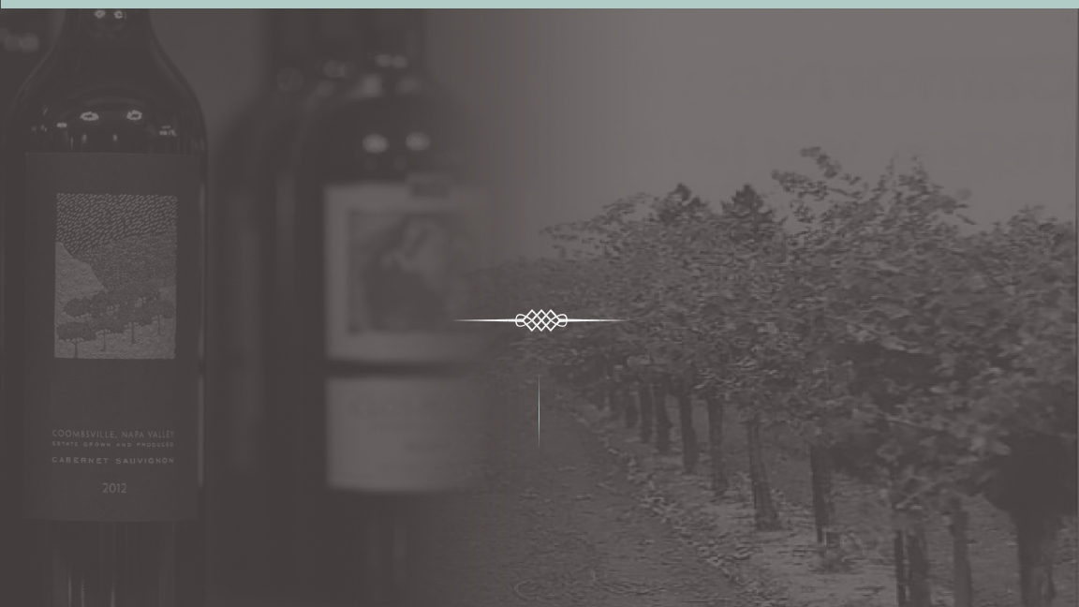
Final da década 1980
e começo dos anos 1990
ROTULAGEM CONJUNTA
REVOLUÇÃO DE QUALIDADE
1830
1860
1900
1940
1980
1990
Presente

Slide 59
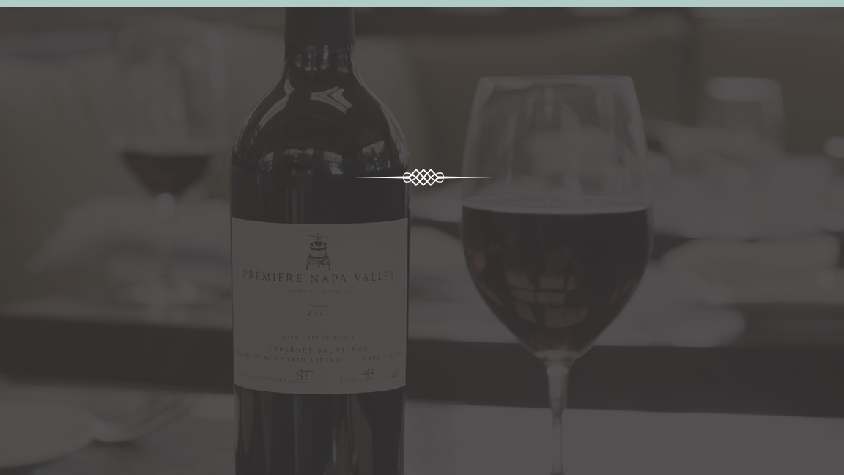
1997
ATO INAUGURAL PREMIERE NAPA VALLEY
Napa Valley Vintners cria Premiere Napa Valley,
um leilão de vinhos únicos para o comércio do vinho
1830
1860
1900
1940
1980
1990
Presente

Slide 60
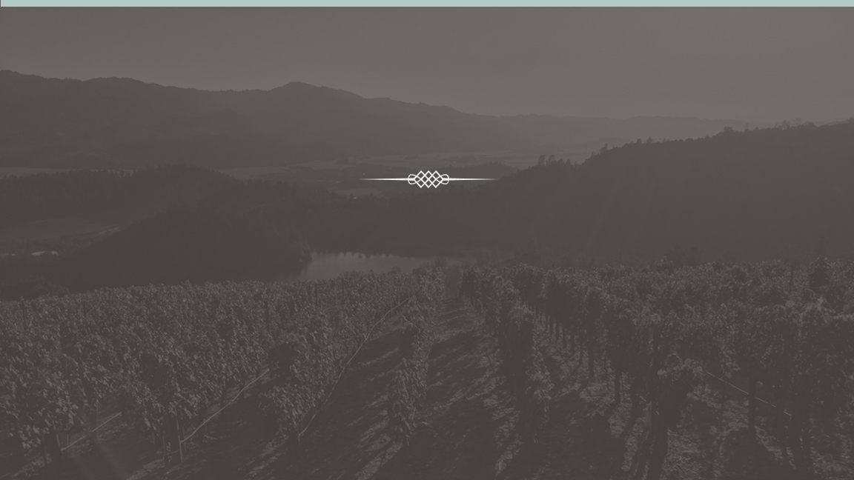
2000s
NAPA GREEN
O programa mais rigoroso da indústria do vinho
proteje ainda mais o meio ambiente
1830
1860
1900
1940
1980
1990
Presente

Slide 61
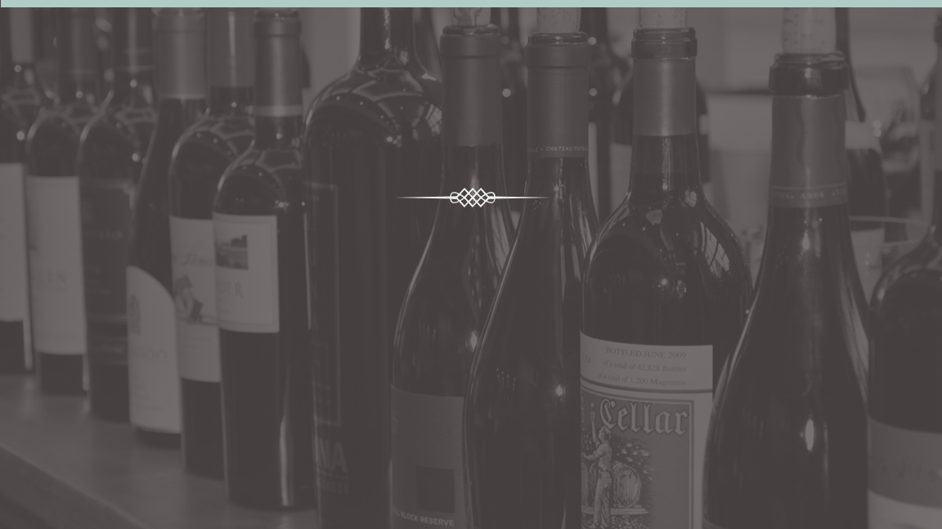
2000s
PROTEÇÃO DO NOME GLOBAL
Através de uma variedade de esforços e iniciativas, a NVV trabalha para proteger o nome do Napa Valley.
1830
1860
1900
1940
1980
1990
Presente

Slide 62
Hoje
A INDÚSTRIA DO VINHO NO NAPA VALLEY PROSPERA
Os viticultores continuam o esforço para produzir vinhos
com maior qualidade
1830
1860
1900
1940
1980
1990
Presente

Slide 63
Hoje
A INDÚSTRIA DO VINHO NO NAPA VALLEY ESFORÇA-SE
A meta da NVV para 2020:
Assegurar que todas as vinícolas de Napa
sejam elegíveis para a Certificação Verde (Napa Green)
1830
1860
1900
1940
1980
1990
Presente

Slide 64
Hoje
PREOCUPANDO-SE COM A COMUNIDADE
(Leilão) Auction Napa Valley já concedeu cerca de
$ 170 milhões desde 1981
1830
1860
1900
1940
1980
1990
Presente

Slide 65
Hoje
SUSTENTABILIDADE SOCIAL
Adote uma Escola
Programa Vizinhos do Napa
Uma manhã na Vinícola
Uma tarde nos Vinhedos
Caminhar entre as videiras (Vine Trail)
1830
1860
1900
1940
1980
1990
Presente

Slide 66
NAPA VALLEY VINTNERS

Slide 67
Nossa missão
Promover, proteger e melhorar a apelação de Napa Valley

Slide 68
Promovendo
o Vale
Auction Napa Valley (Leilão)
Premiere Napa Valley
Programas de Educação para
o comércio de vinho
Taste Napa Valley
(Degustação Napa Valley)
Relações com a mídia

Slide 69
Protegendo
o Vale
Investimento comunitário
Proteção de Nomes
Advocacia
Sustentabilidade

Slide 70
Promovendo a
Colaboração
Dentro da
Indústria
Como Robert Mondavi foi freqüentemente citado,
"Em Napa Valley," uma maré crescente levanta todos os barcos ".

Slide 71
Top 5 Takeaways
1
Lugar Extraordinário
Vinhos de Qualidade
Cultura de Colaboração
Indústria Próspera
Longa História de Cultivar a Excelência
2
3
4
5

Slide 72
Saiba Mais
NapaVintners.com
@napavintners
/NapaVintners
@NapaVintners

